Slide 1
基督徒的信仰

Slide 2

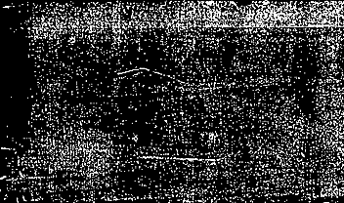

歸向天父

Slide 3


關於人生的過程，西方人喜歡用「從搖籃到墳墓」來形容，但東方人卻說到頭來是「落葉歸根」。從搖籃開始，是一個充滿希望愉快的描述和回憶，但是最後是到墳墓去。然而中國人認為「落葉」這個表面上的失落現象，是為了歸根 － 返回原本。表面看似悲觀，但事實上卻非常樂觀。無論是「從搖籃到墳墓」或「落葉歸根」，也是說着同樣的事：人生有一個開始也有結束。 我們可以說人的一生是一個「歸程」。聖經中耶穌自稱他是「道路」，凡認識他的也認識父，知道他往那裡去的，也知道怎樣去目的地。「父」是他要去的地方，於是跟隨他的人，亦認識這條路。

Slide 4

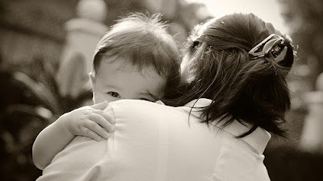
慈母手中線， 遊子身上衣； 臨行密密縫； 意恐遲遲歸。 誰言寸草心， 報得三春暉。(唐.孟郊《游子吟》) 詩中的矛盾是要快速縫衣，為能早些啟程。這並不是要兒子早些離家，而是恐怕延遲了出發的時間會影響歸期。詩中的一個「歸」字，表達慈母的期望，也是游子的期望。 詩中的慈母就如我們所歸向的天父。遊子的一生就是一道歸程。當他信仰基督時，基督就是這條回歸天父的道路。
This Photo by Unknown author is licensed under CC BY.

Slide 5

其實，道路只是一個過程，真正吸引人的是目的地。可是，做人的目標和人生的終向，卻不像一個清楚的目的地，人往往不能肯定它。人可以知道的是回家，然而卻不能確定說出家在何處。因此，人生的過程便變成了很重要的一回事。 基督徒深信他們的天父是「愛」；而耶穌為罪人而死這事實使我們觸摸到父。「你們若認識我，也就認識我父，現在你們已認識他，並且已經看見他。」 （若14:7）於是基督徒相信；一切是屬於他們的，他們是屬於基督的，基督是屬於天父的。
This Photo by Unknown author is licensed under CC BY-SA-NC.

Slide 6

當人步向墳墓時，並不是步向死亡，正如一塊葉要落到根時，才是一個完整的循環；所以，人的「歸期」並不是死亡的時刻，而是他了解到自己是兒子並歸向父的一刹那。在「蕩子的比喻」 （路15:11-32）中，蕩子回家不是始於他在流浪中感到艱苦的時候，而是他感覺到自己是一個兒子，要求分家產的時候。他回家的路程包括離開父家，到處奔走，然後再返回這個家。這整個過程都是他的歸程。
「蕩子的比喻」根本是人生的寫照。人卻往往以旁觀者的態度來聽這故事，總不想認同蕩子原是「我自己」。當人認識到自己是蕩子而非長子時，人會感到喜樂和榮耀。不過，人常常像長子一樣，認為自己做得好，父親應該按正義予以賞報。其實，天父的愛是不會斤斤計較的；他在我們還是罪人的時候已經愛了我們。天父的愛，不停地邀請我們皈依和悔改。

Slide 7

基督徒在信仰生活中，不斷慕道和認識與天父的關係，直到父在萬有之中成為萬有的境界。基督徒認識天主像父親一般愛他們、創造他們、要他們作子女，成為家中的一份子，並與他親密地生活在一起，分享天主父、子、聖神的新生命。若曉得這些，對一切都會改觀，一切都煥然明朗。基督徒會明白到自己是誰，由何處來，往何處去。為什麼生存活着，為什麼要受痛苦。 基督徒與別人的關係越深，就越能深切地認識聖父、聖子及聖神與他們的關係。天主造人就為參與這關係，不是單獨個人，而是人類整體的參與。使人類的生活牽入永恆不息的父愛中。基督把人類帶到父前，聖神的恩寵整個地籠罩著人類。「誰愛我，必遵守我的話，我父也必愛他，我們要到他那裡去，並在他那裡作我們的住所。」 （若14:23）
This Photo by Unknown author is licensed under CC BY-NC-ND.

Slide 8

人在家庭中，在與人的交往中、工作中，喜樂與痛苦中不斷創新成長；直到世上的旅程結束時，這一切都會在天父內熔為一爐。 可是，在旅程中，人已經不斷歸向天父。人藉着參加基督徒的團體而歸向天父；因為基督徒團體的主要目的，就是以兄弟之情來慶祝召集他們的天父。藉着聖洗、堅振、聖體這些入門聖事，人一方面加入基督徒的團體，另一方面也踏上了歸向天父的旅程。
This Photo by Unknown author is licensed under CC BY.

